Slide 1


Wide Area Networks - WAN

Slide 2
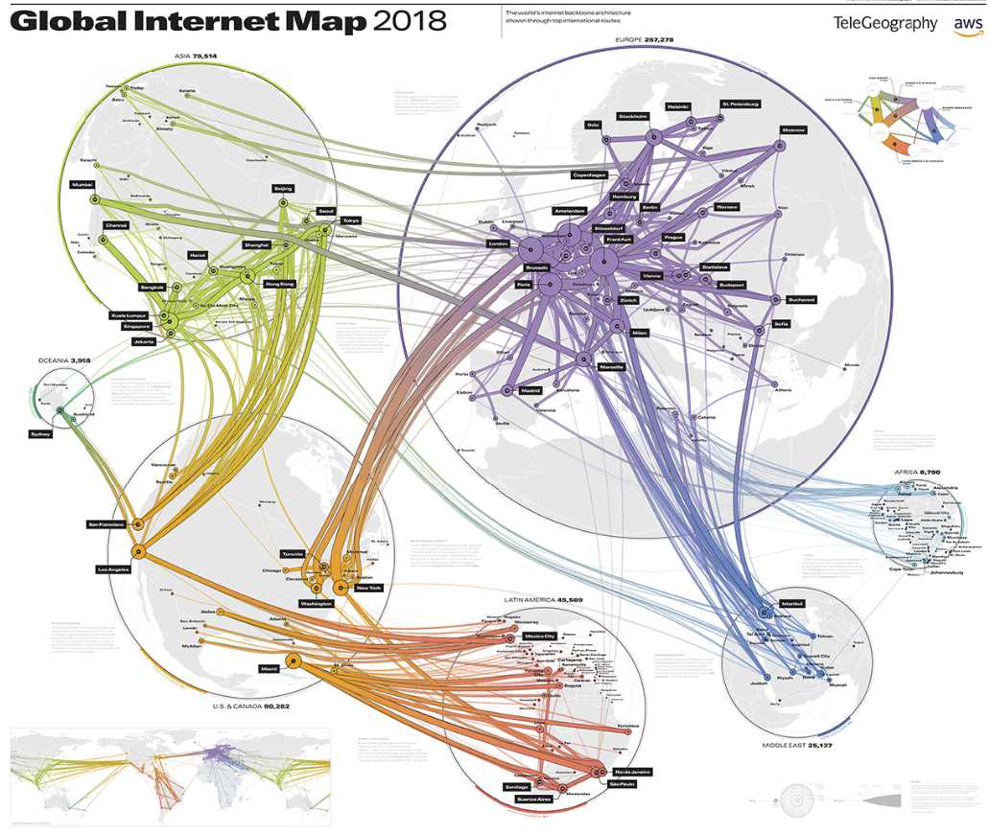
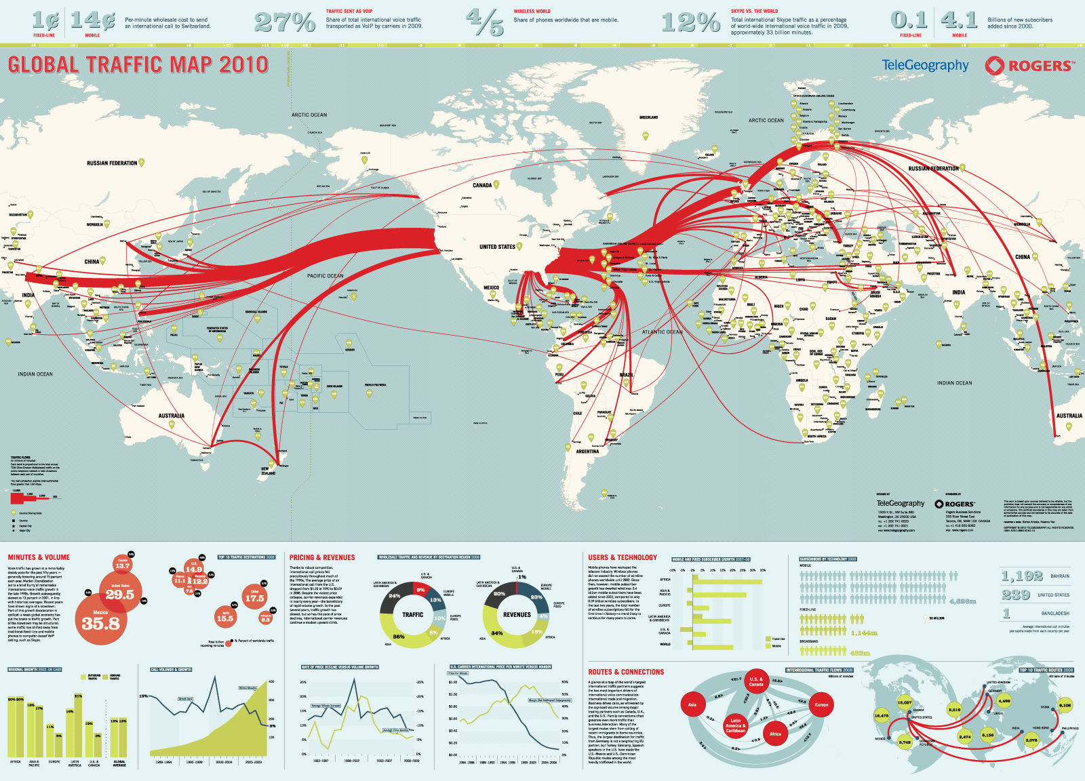
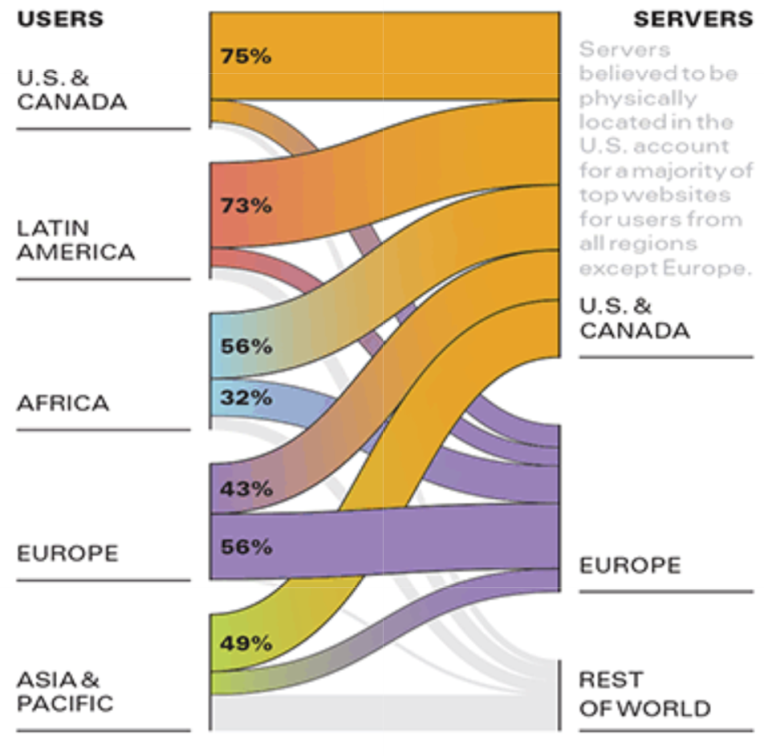
Weltkarte des Internet
Vergleich 2010
Datenverkehr Nutzer-Server
Beachten Sie noch die weiterführenden Informationen auf der Weltkarte unter dem Link auf der Linkliste
Der DE-CIX in Frankfurt hat die größte Verbindungskapazität weltweit, gefolgt von London, Amsterdam, und Paris
Europa hat mit ca 110.000 GBps den weltweit höchsten internationalen Datenverkehr
Dies hat sich seit dem Jahr 2010 grundlegend geändert
USA liegen mit der Präsenz an Webservern und dem damit verbundenen Verkehrsaufkommen weiterhin mit Abstand vorne

Slide 3
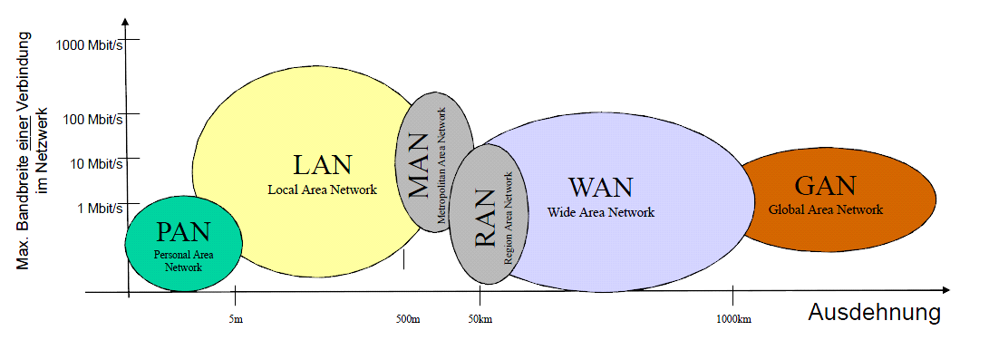
Netz-Ausdehnung LAN, WAN und Zugangsnetze
PAN, WLAN, LAN…
…verbinden lokale Rechner in enger räumlicher Umgebung
…mit begrenzter Anzahl Teilnehmer
…nutzen meist eine homogene, gemeinsame Infrastruktur
…nutzen eher hohe Übertragungsraten je Nutzer
…arbeiten auf der Bitübertragungs- und Sicherungsschicht
…aggregieren den lokalen Datenverkehr für das Internet und nutzen einen gemeinsamen Zugang
MAN, RAN, WAN, GAN…
…erstrecken sich über Regionen
…werden von vielen Teilnehmern genutzt
…umfassen zahlreiche Übertragungsleitungen und Technologien
…nutzen eher geringe Übertragungsraten je Nutzer
…arbeiten auf der Bitübertragungs- und Sicherungsschicht
…bilden die Grundlage für das Internet

Slide 4
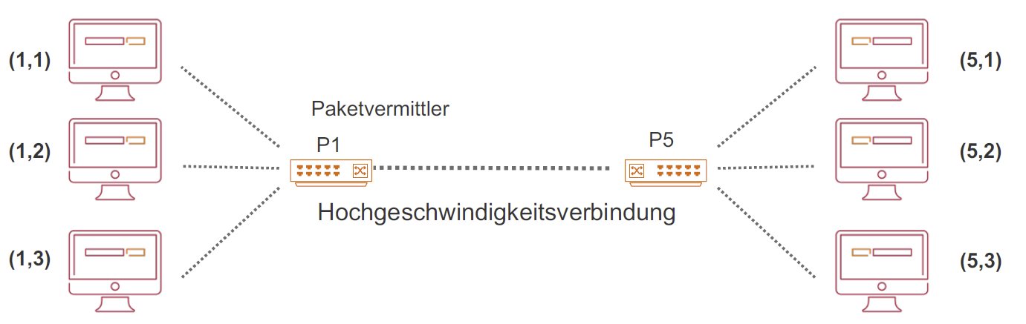
WAN - Weitverkehrsnetze
WANs – Wide Area Networks – Weitverkehrsnetze entstehen durch den Zusammenschluss mehrerer LANs zu einem Netzwerkverbund
Anzahl der angeschlossenen Rechner bzw. LANs und räumliche Ausdehnung kann Erfordernissen angepasst werden
Ziel der Kopplung in einem WAN ist Schaffung eines scheinbar einheitlichen Netzwerkes – virtuelles Netz oder Internets –, in dem alle Endsysteme der verschiedenen angeschlossenen LANs miteinander kommunizieren können
-> Internetworking, InterConnected Networks, Internet
Paketvermittlung – Packet Switching – Grundprinzip der Datenübertragung im WAN:
zu übertragende Daten werden in einzelne Pakete zerlegt und unabhängig voneinander zugestellt (Siehe Lernmodul Grundlagen)
Zum Anschluss eines LANs an ein WAN wird dieses über ein Zwischensystem – Paketvermittler oder Router – mit dem WAN verbunden
Adressierung im WAN
Wegen der großen Anzahl der angeschlossenen Rechner ist das unadressierte Senden von Informationen wie in einem LAN (Broadcasting) an alle Rechner kaum effizient.
Deshalb werden Daten nur an die Empfänger gesendet. Dafür ist ein einheitliches Adressierungsschema notwendig.
Außerdem muss es Zwischensysteme geben, die gesendete Datenpakete an die richtige Adresse weiterleiten.
Solche Zwischensysteme sind Switches, Paketvermittler, Bridges und Router.
Damit Paketvermittler entscheiden können, über welchen Ausgang ein Paket weiterzuleiten ist, braucht jedes Endsystem eine eigene Adresse in einem einheitlichen Format In WANs werden hierarchische Adressierungsschemata verwendet:
Adress-Präfix – Adresse des Netzwerks
Adress-Suffix – Adresse des angeschlossenen Endsystems
Adress- Präfix
Adress- Suffix

Slide 5
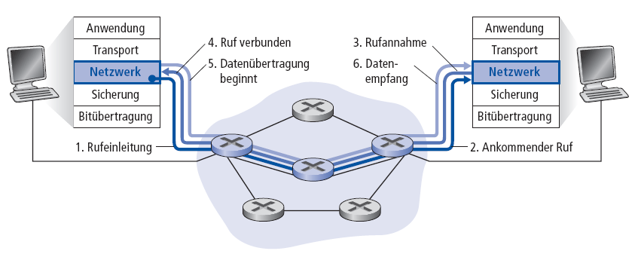
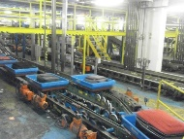
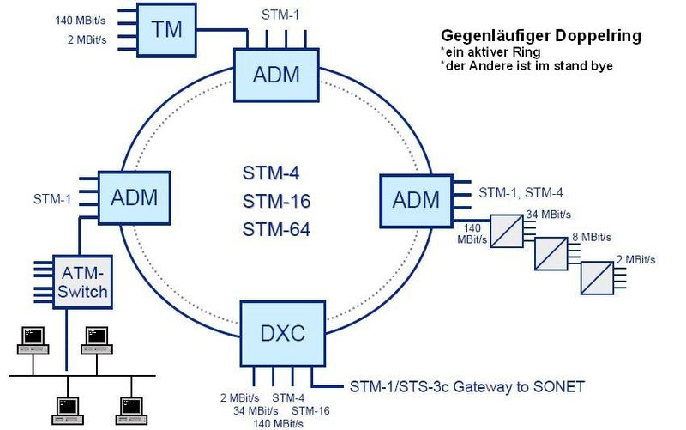
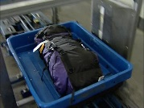
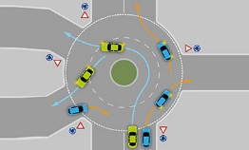
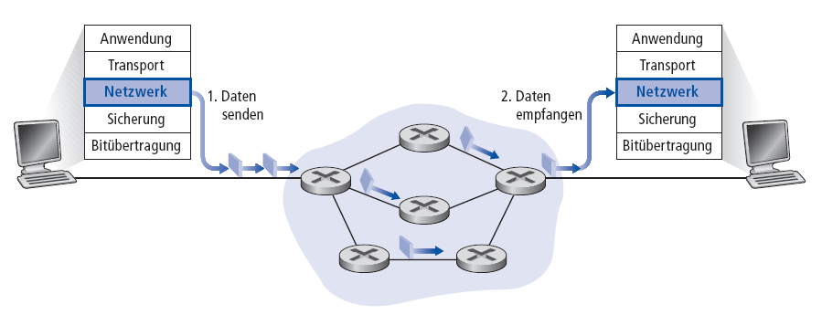
Datagramme, virtuelle Netze, Festverbindungen
Datagrammnetzwerke –
TCP/IP und Internet
Kein Verbindungsaufbau auf der Netzwerkschicht
Router halten keinen Zustand für Ende-zu-Ende-Verbindungen
Auf Netzwerkebene gibt es das Konzept einer “Verbindung” nicht
Pakete werden unter Verwendung einer Zieladresse weitergeleitet
Pakete für dasselbe Sender-Empfänger-Paar können unterschiedliche Pfade nehmen
Virtuelle Leitungen –
X.25, Frame Relay, ATM
Verwendet zum Aufbau, Aufrechterhalten und Abbau von virtuellen Leitungen
Verwendet in ATM, Frame Relay und X.25
Nicht im Internet!
Festverbindung –
Add/Drop Multiplexer
Übertragung mehrerer Kanäle über eine Leitung: Synchrones und asynchrones Zeitmultiplexverfahren
Add/Drop Verfahren
Für Globale Transitstrecken

Slide 6
WAN – Technologien im Vergleich
WAN Technologien | Festverbindung | Leitungs- vermittelt | Paketvermittelt | Zellbasiert | Drahtlos
Anwendung | Standleitung | Telefonie, Wähl- verbindungen | Multipoint VPNs | Integrierte Netze (Sprache/Daten/Video), | Richtfunk- strecken bis 10km
Technologien | Modem, ISDN (PRA), DSL, PDH, SDH | POTS, ISDN (BA) | Frame Relay, X.25, IP | ATM | WiFi, WiMAX
Protokolle | PPP, HDLC, SLIP | PPP, HDLC, SLIP | LAPB (X.25) RFC1490 (FR) IP | ATM Forum I.121 | IEEE 802.11x
Geschwindigkeit | 2Mb/s bis 40Gb/s | 9,6 kb/s bis 128kb/s | 9,6-64kb/s (X.25) 64kb7s-34Mb/s (FR) | 64 kb/s – 10Gb/s | 2 Mb/s – 10 Gb/s
Die Tabelle zeigt die Varianten heutiger WAN-Technologien:
Festverbindung: Vernetzung von Unternehmensstandorten, globale Vernetzung, regionale Backbones -> Einsatz von Multiplexern
Leitungsvermittelt: klassische Telefonie Wählverbindungen, wird heute abgelöst durch Voice over IP (VoIP)
Paketvermittelt: Verschiedene Arten der Paketnetze zum Austausch von Daten, Sonderfall: Datagrammnetze für das Internet (TCP/IP)
Zellbasierte: Dienste integrierte Paketnetze im Zugangs und Backbonebereich
Drahtlos: Schwerpunkt Richtfunk

Slide 7
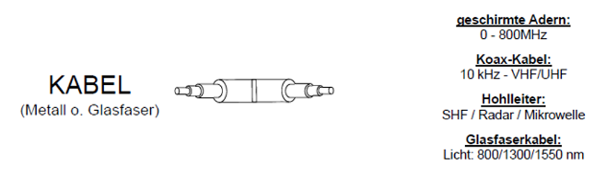
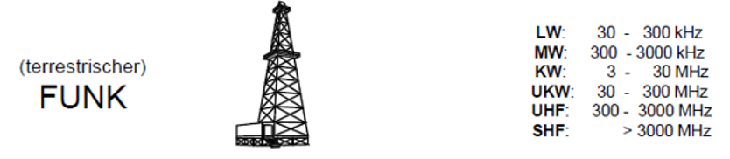
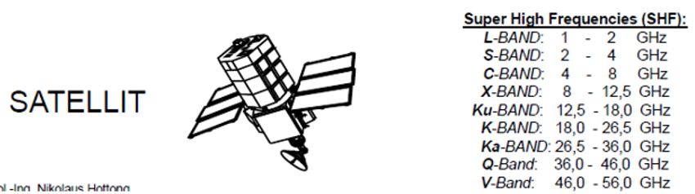
Übertragungsmedien und Weitverkehrsnetze
Beispiele für Weitverkehrsnetze
Kabel:
Seekabel
Telefon/xDSL Netz
Hybrid-Fiber-Coax (HFC) Netz (DVB-C)
Glasfaser Backbone (IXC)
Glasfaser-Zugangsnetze (FTTB/FTTH)
Funk:
Rundfunknetze (DVB-T)
Richtfunknetze Backbone
Mobilfunknetze
Satellit
Rundfunk (DVB-S)
Telekommunikation
GPS

Slide 8
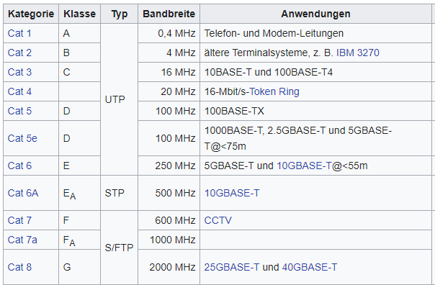
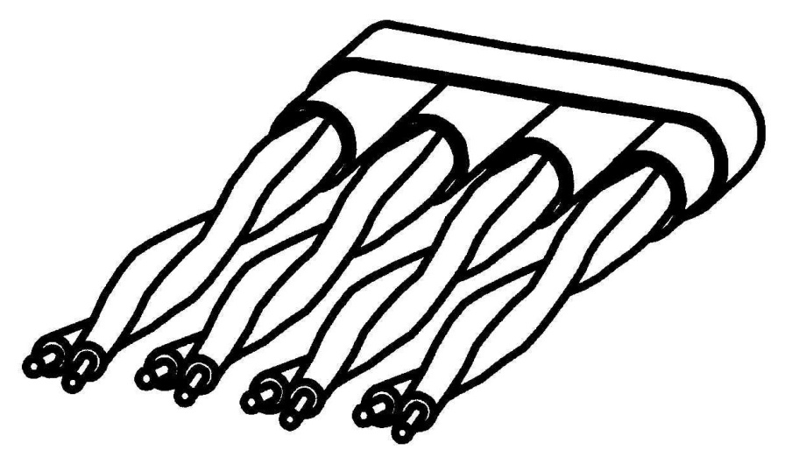
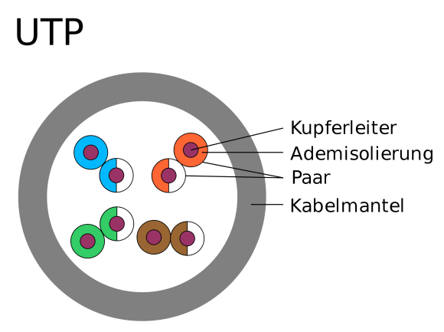
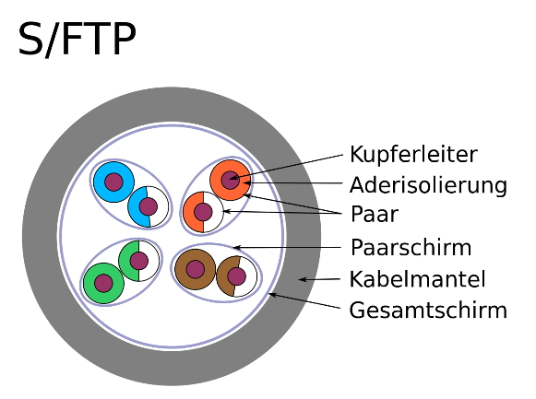
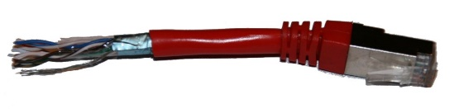
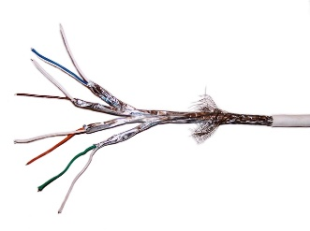
Zweidrahtleitung oder Kupfer-Doppelader
Verdrillung von 2 Adern zur
Abschirmung
Minimierung des Cross-Talks
STP/UTP: Shielded/Unshielded Twisted Pair
FTP: Foiled Twisted Pair
2- und 4- adrig
0,4-0,6 mm Durchmesser
Telefonkabel: Bündel mit 4 Doppeladern
Verdrillte Zweidrahtleitung oder Sternvierer
Telefonkabel
Beachten Sie auch die nun folgende Einblendung zu den Kabeltypen (ohne Folien, nur im Begleitvideo zu sehen
Standard Ethernet Kabel (Cat 5)
Ethernet Kabel (ab Cat 6))

Slide 9
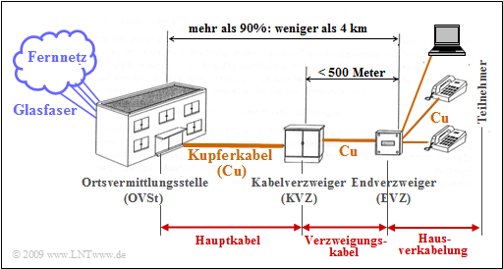
Architektur öffentlicher Netze: Kupfer-Doppelader
Bitte beachten Sie:
Auf die Architektur wird in der Praktikumsübung „xDSL-Technologien“ noch im Detail eingegangen

Slide 10
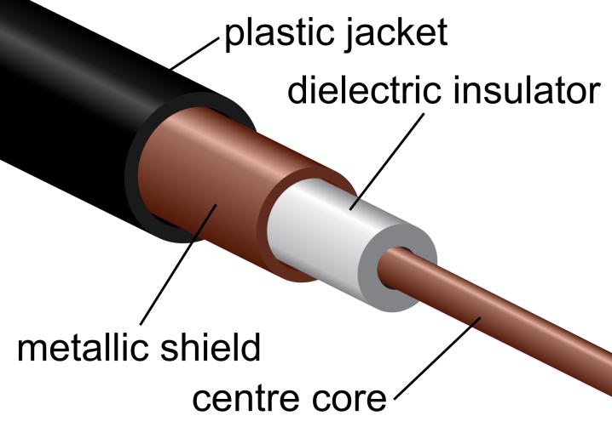
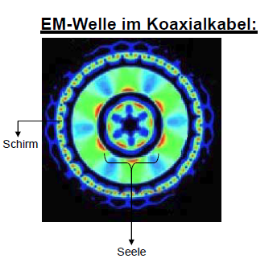
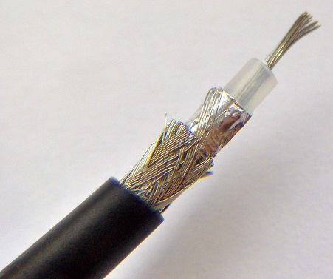
Koaxialkabel / Hybrid-Fiber-Coax Netze
Spezieller Typ eines „Wellenleiters“ aus dielektrischem Material (PE oder Teflon) und zylindrischer Form
Beförderung von Hochfrequenzsignalen
Die Abschirmung verhindert, dass das Kabel als Antenne fungiert
Kunststoffdielektrikum für konstanten Abstand und gleichmäßige Impedanz (50-75 Ohm)
Ausbreitung im transversalen elektromagnetischen Modus (TEM)
Beachten Sie auch die nun folgende Einblendung zu dem Aufbau des Koaxialkabels (ohne Folien, nur im Begleitvideo zu sehen

Slide 11
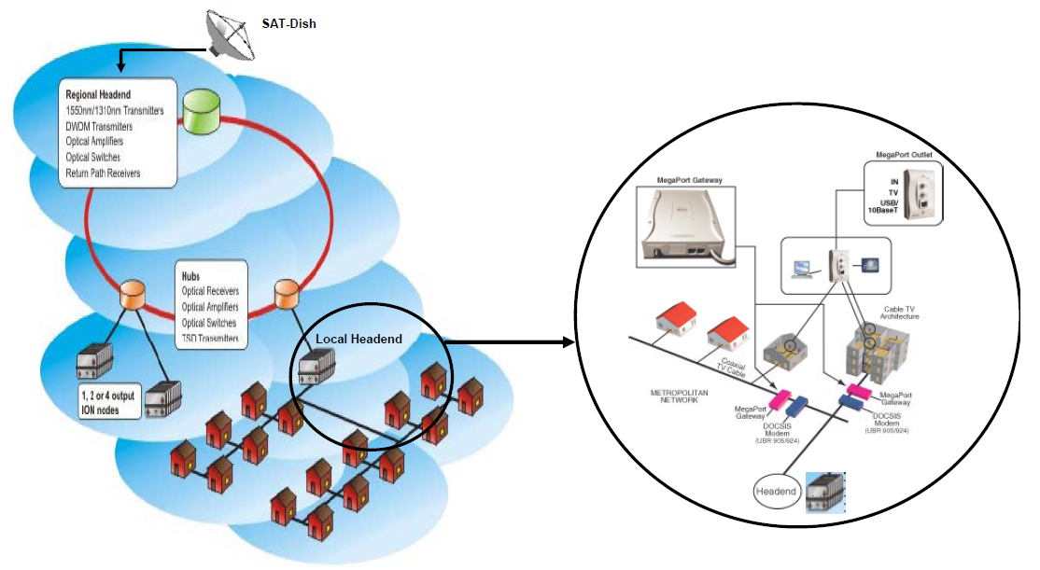
Architektur öffentlicher Netze: HFC-Netze
Bitte beachten Sie:
Auf die Architektur wird in der Praktikumsübung „HFC-Netzperformance“ noch im Detail eingegangen

Slide 12
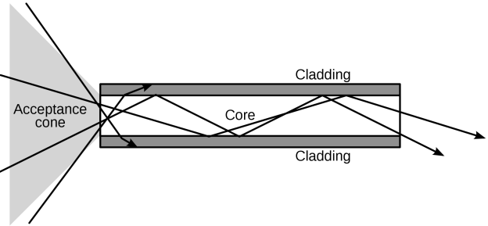
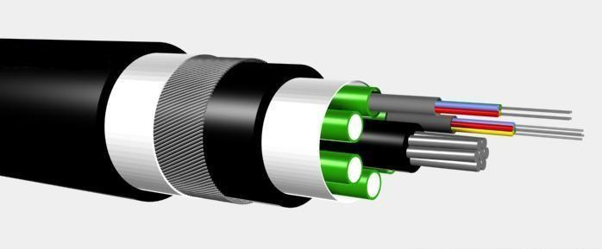
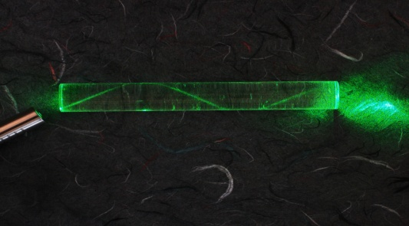
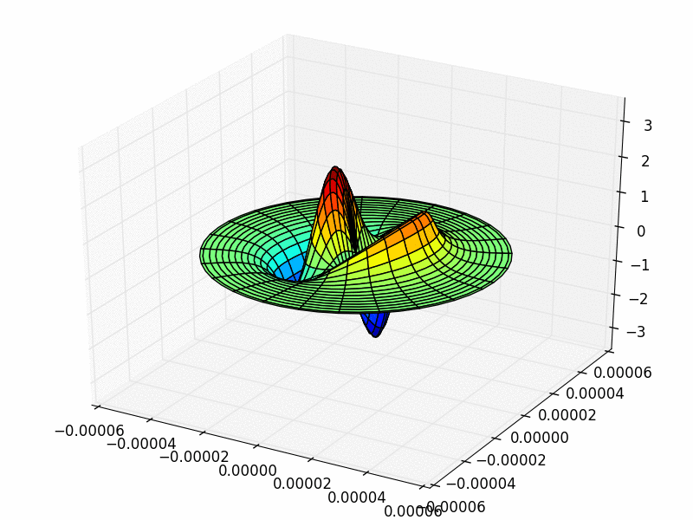
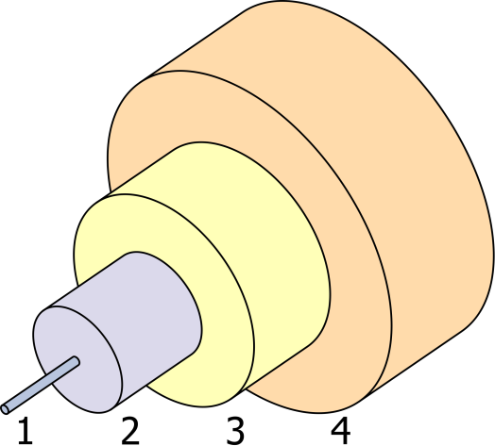
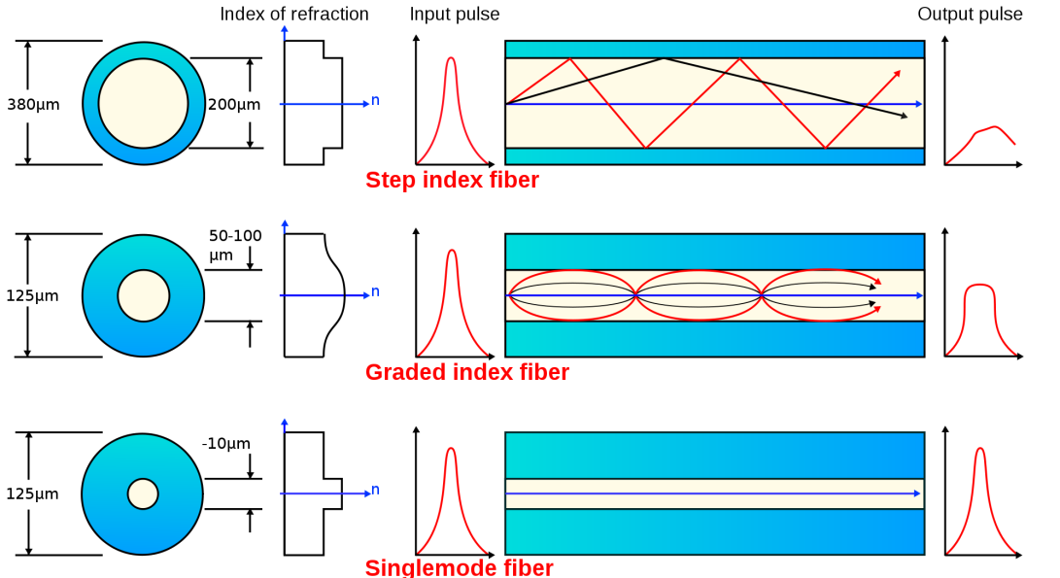
Aufbau und Übertragung bei optischen Glasfasern
1. Core/Kern: 8 µm diameter 2. Cladding: 125 µm dia. 3. Buffer: 250 µm dia. 4. Jacket: 400 µm
Beachten Sie auch die nun folgende Einblendung zu dem Aufbau des Lichtwellenleiters (ohne Folien, nur im Begleitvideo zu sehen

Slide 13
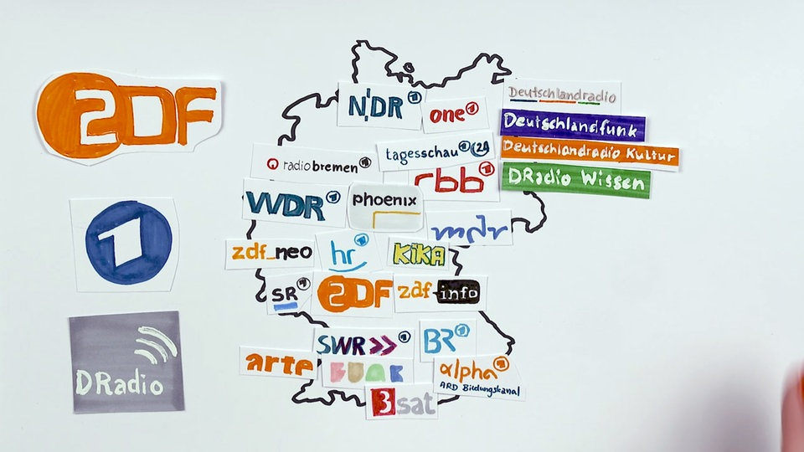
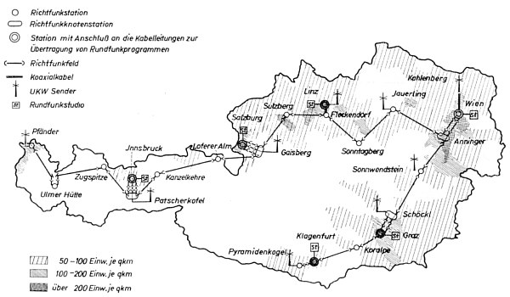
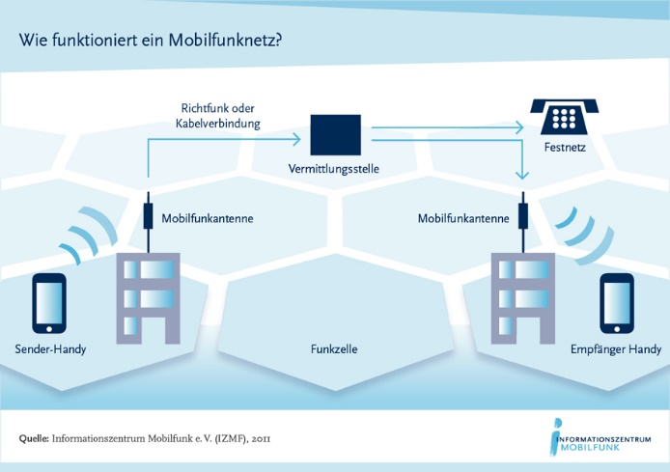
Funknetze
Rundfunk
Mobilfunk
Quelle: Mitteldeutscher Rundfunk
Quellen:
Richtfunk in Österreich. Festschrift anlässlich der offiziellen Inbetriebnahme des österreichischen Richtfunknetzes, Wien 1959
Richtfunk
Funknetze werden eingesetzt für…
die Überbrückung großer Distanzen (Richtfunk),
die mobile Datenübertragung (Mobilfunk),
der Behördenfunk (BOS, Bündelfunk),
die Verteilung von Funk- und Fernsehen (terrestrischer und satellitengestützter Rundfunk),
die Verteilung von Zeitsignalen,
die Verteilung von Satellitensignalen zur Positionsbestimmung (GNSS),
die Kommunikation zwischen Kleingeräten (Internet der Dinge).
Quelle: Informationszentrum Mobilfunk e.V.

Slide 14
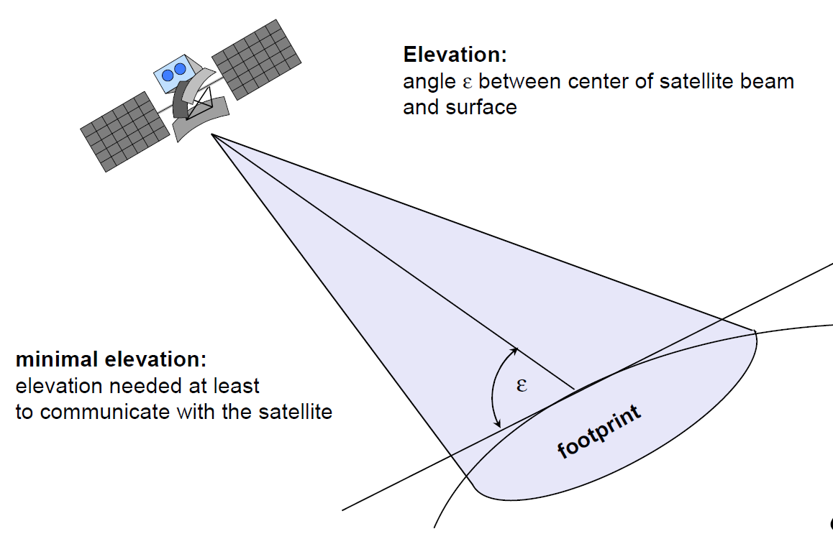
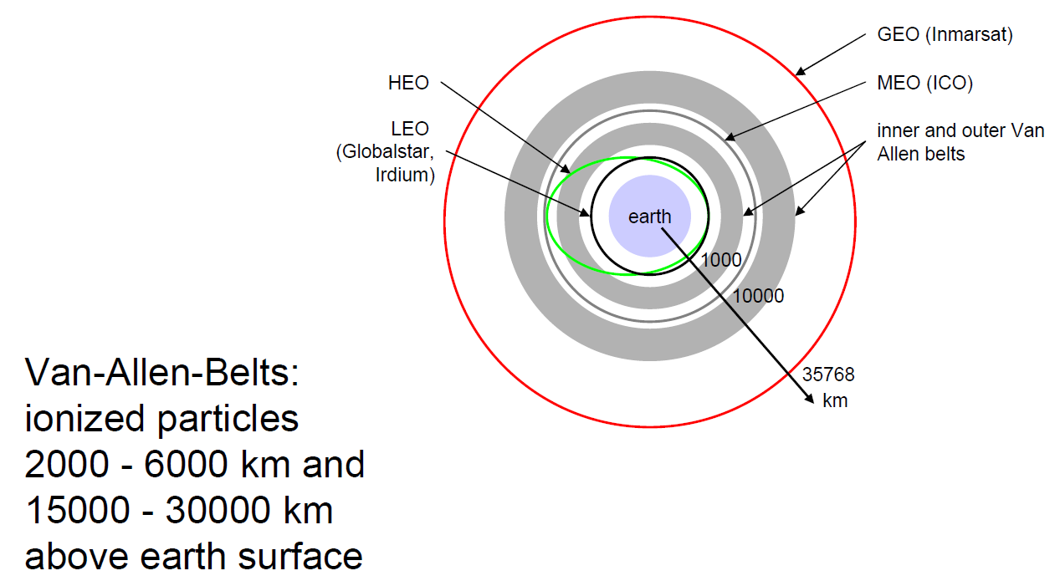
Satellitenübertragung
Anwendungen:
Traditionell:
Wettersatelliten
Radio und TV-Rundfunk
Militärsatelliten
Satelliten für Navigation und Verortung (e.g. GPS)
Telekommunikation
Globale Telefonieverbindungen
Backbone für globale Netze
Kommunikationsverbindungen in abgelegenen und unterentwickelten Regionen
Globale Mobilkommunikation
Ergänzung von Mobilfunksystemen
LEO: 500-1.500 km
MEO: 6.000-20.000 km
GEO: ca. 36.000 km
HEO: Highly Ellipical Orbits

Slide 15
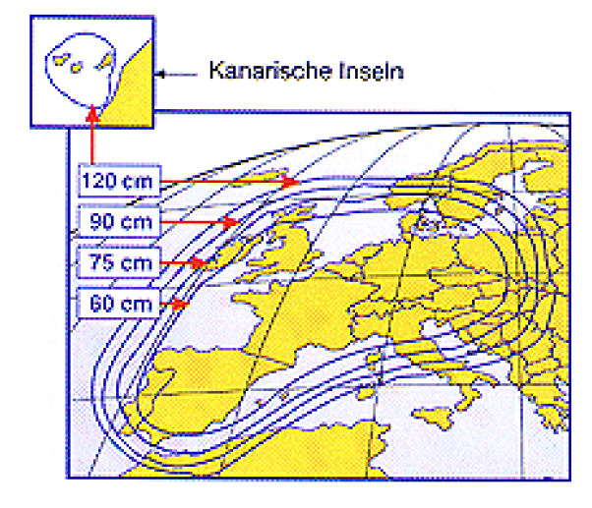
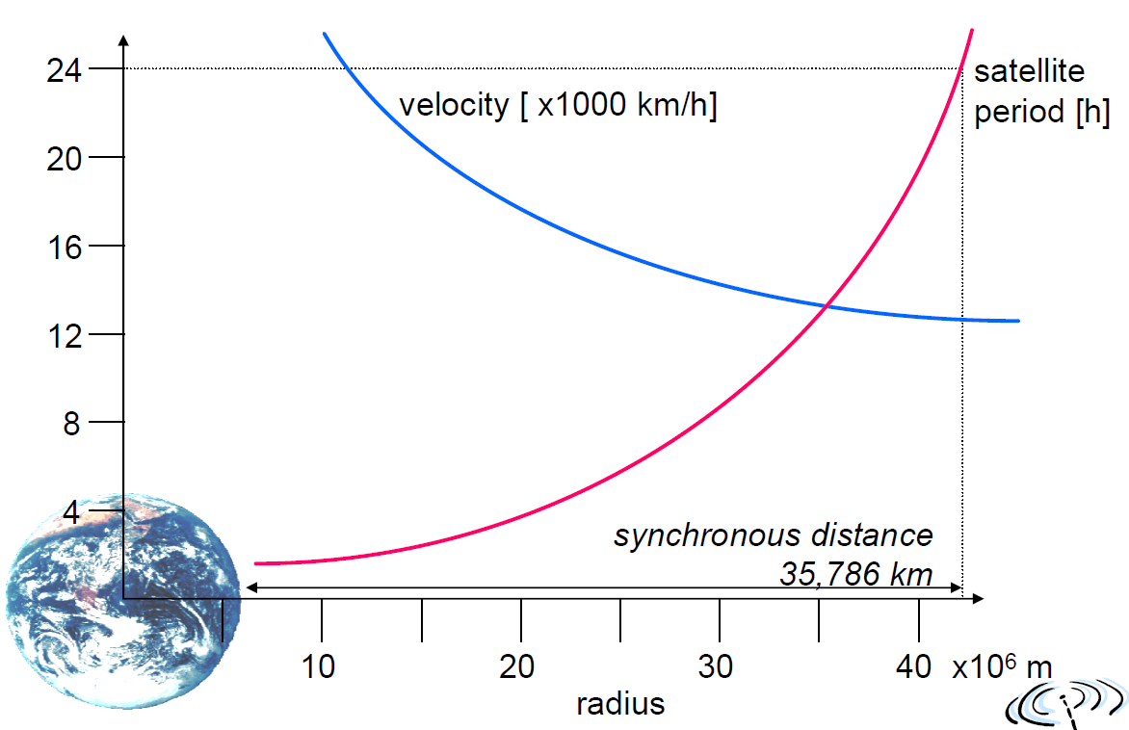
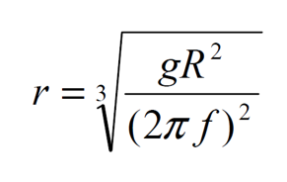
Geostationäre Satelliten
Orbit in 35.786 km Entfernung zur Erdoberfläche, Verlauf in der Äquatorebene -> Vollständige Rotation innerhalb eines Tages Satellit rotiert synchron zur Erdoberfläche
Feste Antennenposition, keine Anpassungen notwendig
Satelliten haben üblicherweise einen großen Footprint (bis zu 34% der Erdoberfläche!), daher ist eine Mehrfachnutzung von Frequenzen in der Regel nicht möglich
Hohe Sendeleistung ist zwingend erforderlich
Hohe Übertragungsverzögerung durch große Entfernung (500 – 1.000 ms)
-> Geostationäre Satelliten sind für flächendeckende Versorgung von Mobiltelefonie und Datenübertragung nur sehr bedingt geeignet
-> Vorwiegend Nutzung für Rundfunk-Anwendungen
Grundfläche des ASTRA1-TV-Satellitensystems (stationäre Orbitalposition 19,2 '' Ost) mit minimalen parabolischen Antennendurchmessern und einem durchschnittlichen S / N-Verhältnis von> 7 dB

Slide 16
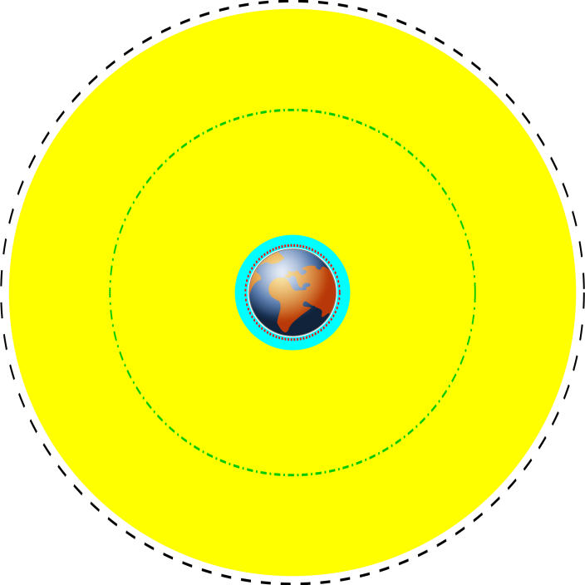
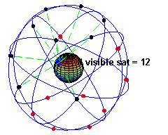
GPS Satelliten und Umlaufbahnen
Das Global Positioning System (GPS; deutsch Globales Positionsbestimmungssystem), offiziell NAVSTAR GPS, ist ein globales Navigationssatellitensystem zur Positionsbestimmung.
GPS basiert auf Satelliten, die mit codierten Radiosignalen ständig ihre aktuelle Position und die genaue Uhrzeit ausstrahlen. Aus den Signallaufzeiten können spezielle Empfänger ihre eigene Position und Geschwindigkeit berechnen. Theoretisch reichen dazu die Signale von drei Satelliten aus, welche sich oberhalb ihres Abschaltwinkels befinden müssen, da daraus die genaue Position und Höhe bestimmt werden kann. In der Praxis haben GPS-Empfänger keine ausreichend genaue Uhr, um die Laufzeiten korrekt zu messen. Deshalb wird das Signal eines vierten Satelliten benötigt, mit dem die genaue Zeit im Empfänger bestimmt werden kann.
Verschiedene maßstabsgetreue Erdumlaufbahnen; Cyan steht für eine niedrige Erdumlaufbahn, Gelb für eine mittlere Erdumlaufbahn, die schwarze gestrichelte Linie für eine geosynchrone Umlaufbahn, die grüne Strichpunktlinie für die Umlaufbahn von GPS-Satelliten (Global Positioning System)
Bewegung der GPS-Satelliten um die Erde. Schwarze Punkte haben Kontakt zum blauen Bezugspunkt auf der Erdoberfläche.

Slide 17
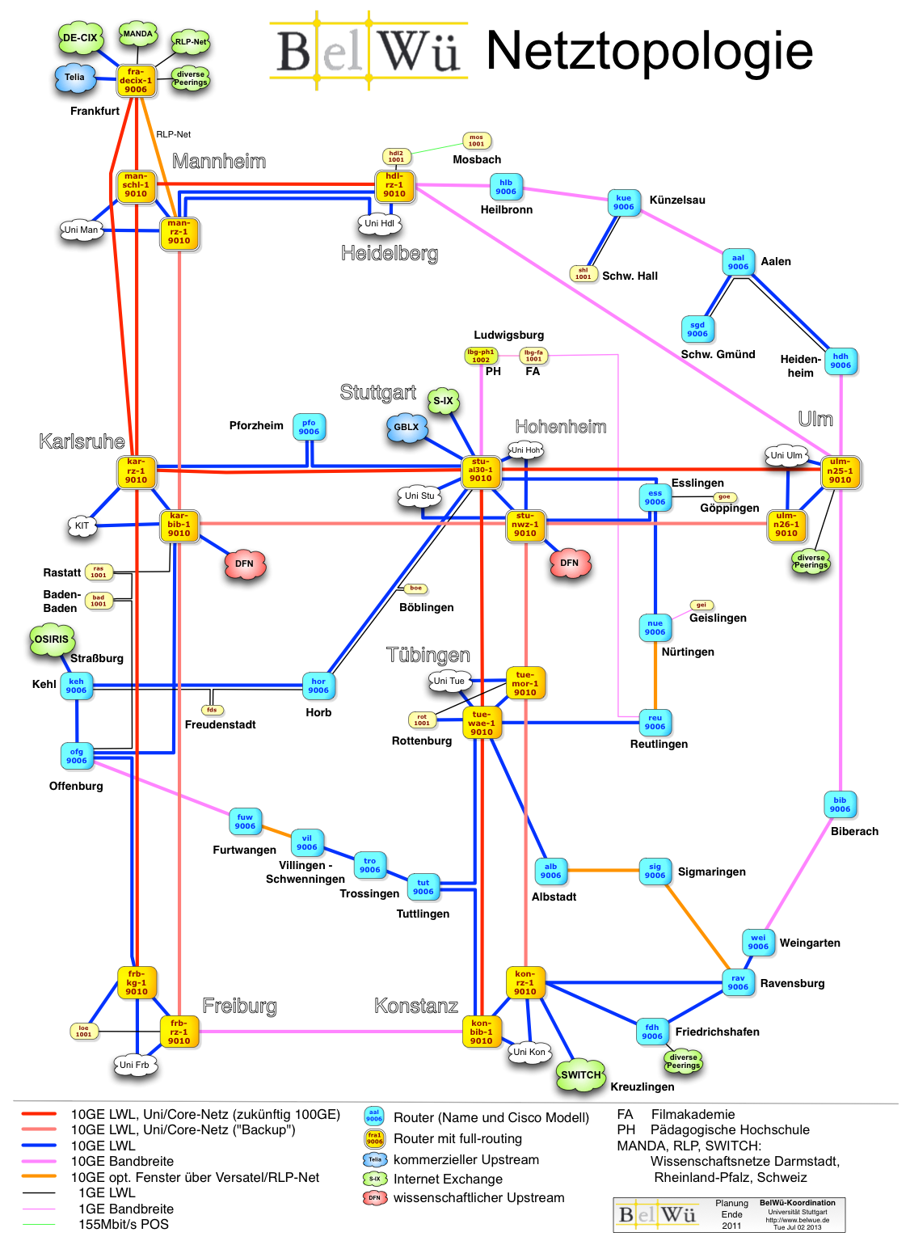
Beispiel: BelWue - Netz
BelWü steht für Baden-Württembergs extended LAN und ist das Netz der wissenschaftlichen Einrichtungen in Baden-Württemberg. Im Rahmen von BelWue werden insbesondere die neun Landesuniversitäten, über 25 Fachhochschulen, die acht Standorte der DHBW (die ehemaligen Berufsakademien und ihre Außenstellen) und andere wissenschaftliche Einrichtungen über schnelle Datenleitungen untereinander verbunden. Im Zuge der Digitalisierung werden auch zunehmend Schulen an das BelWue Netz angebunden.

Slide 18
Wide Area Networks - WAN

